Slide 1
博士課程教育リーディングプログラム 実世界データ循環学リーダー人材育成プログラム データツールファースト OpenCV入門
名古屋大学
2014/FEB/28

Slide 2
目次
OpenCV概略
主なモジュールと機能
基本 (coreモジュール)
画像処理 (imgprocモジュール)
ユーザインタフェース (highguiモジュール)
メディア入出力 (highguiモジュール)
オブジェクト検出 (objdetectモジュール)
機械学習 (mlモジュール)

Slide 3

OpenCV概略 (1/2)
OpenCV (Open Source Computer Vision)
コンピュータビジョン用の画像処理ライブラリ
開発元
1999年〜 Intel 開発開始
2008年〜 Willow Garage 開発中
オープンソース (BSDライセンス)
無償、改変可能、再配布可能
豊富な機能
複数のモジュールで機能を提供

Slide 4
OpenCV概略 (2/2)
動作プラットフォーム
Linux, MacOSX, iOS, Android, Windows
対応するプログラミング言語
C++, C, Python, Java
リリースバージョン
OpenCV 2.4.8 (2.4系最後のリリース)
次は OpenCV 3.0 (現在beta)
以降、使用する環境など
Linux (CentOS 6.5)
C++
コード片は “using namespace cv;” 宣言
OpenCV 2.4.8

Slide 5
主なモジュールと機能 (1/2)
core
基本 (配列操作、構造体、関数など)
imgproc
画像処理
highgui
ユーザインタフェース
メディア入出力
objdetect
オブジェクト検出
ml
機械学習
※これらを、このコースウェアで紹介する
core
ml
imgproc
video
highgui
flann
objdetect
features2d
calib3d
gpu

Slide 6
主なモジュールと機能 (2/2)
video
ビデオ解析
flann
クラスタリング
多次元空間探索
features2d
特徴検出
ディスクリプタ抽出
calib3d
カメラキャリブレーション
姿勢推定
立体画像
gpu
GPUを利用する機能
※これらは、このコースウェアでは扱わない
core
ml
imgproc
video
highgui
flann
objdetect
features2d
calib3d
gpu

Slide 7
基本 (coreモジュール)
基本構造体
Mat, Point_, Size_, Rect_, Vec, Scalar など
配列操作
ネガポジ反転、画像の合成、上下/左右反転など
描画
単色塗り潰し、線分、矩形、円、多角形、文字列など

Slide 8
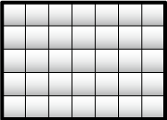
基本構造体
Mat (1/3)
N次元の密な配列クラス
主に、2次元配列で画像データを保持
画像の左上が原点
グレースケールの画像データ
1色(1チャンネル)を保持
配列の型
CV_8UC1 符号なし8ビット整数型
(0〜255の整数値)
CV_32FC1 32ビット浮動小数点型
(0.0〜1.0の範囲を使用)

Slide 9
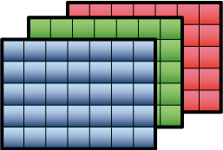
Mat (2/3)
基本構造体
カラーの画像データ
3色(3チャンネル)を保持
配列の型
CV_8UC3 各チャンネルが、符号なし8ビット整数型 (0〜255)
CV_32FC3 各チャンネルが、32ビット浮動小数点型
(0.0〜1.0の範囲を使用)
BGR (Blue, Green, Redの順)

Slide 10
Mat (3/3)
基本構造体
画像データのコンストラクト
Mat gray_img(Size(320,240), CV_32FC1);
Mat color_img(Size(640,480), CV_8UC3);
コピー
Mat dst_img = color_img.clone();
空かどうか
if (dst_img.empty()) {
/* 画像データが空の場合の処理 */
}
大きさ取得
Size sz = dst_img.size(); /* サイズ */
int width = dst_img.cols; /* 幅 */
int height = dst_img.rows; /* 高さ */

Slide 11
Size_
基本構造体
画像や矩形の幅と高さを表現するためのクラステンプレート
型の別名
typedef Size_<int> Size2i;
typedef Size2i Size;
typedef Size_<float> Size2f;
コンストラクト
Size sz(320,240);
Size2f sz2(320.0, 240.0);
幅と高さの取得
int w = sz.width;
int h = sz.height;
float w2 = sz2.width;
float h2 = sz2.height;
320
240

Slide 12
Point_
基本構造体
2次元座標上の点(x,y)のためのクラステンプレート
画像の左上が原点
型の別名
typedef Point_<int> Point2i;
typedef Point2i Point;
typedef Point_<float> Point2f;
typedef Point_<double> Point2d;
コンストラクト
Point pt(100,200);
Point2f pt2(100.0, 200.0);
座標の取得
int x = pt.x;
int y = pt.y;
float x2 = pt2.x;
float y2 = pt2.y;
(0,0)
100
x
200
y

Slide 13
Rect_
基本構造体
2次元の矩形を表現するためのクラステンプレート
左上の座標と、矩形の幅と高さによって表現
上側と左側の境界線は矩形内、右側と下側の境界線は矩形外
型の別名
typedef Rect_<int> Rect;
コンストラクト
Rect rect(100,200,320,240);
Rect rect2(Point(100,200),Size(320,240));
Rect rect3(Point(100,200),Point(420,440));
左上座標の取得
Point pt = rect.tl();
int x = rect.x;
int y = rect.y;
幅と高さの取得
Size sz = rect.size();
int w = rect.width;
int h = rect.height;
(0,0)
100
420
x
320
200
240
440
y

Slide 14
Vec
基本構造体
短い数値ベクトル用のクラステンプレート
例えば、特徴検出した結果の保持など
型の別名
typedef Vec<uchar, 2> Vec2b;
typedef Vec<uchar, 3> Vec3b;
typedef Vec<uchar, 4> Vec4b;
typedef Vec<short, 2> Vec2s;
typedef Vec<short, 3> Vec3s;
typedef Vec<short, 4> Vec4s;
typedef Vec<int, 2>Vec2i;
typedef Vec<int, 3> Vec3i;
typedef Vec<int, 4> Vec4i;
各要素には、operator[]によってアクセス可能
typedef Vec<float, 2> Vec2f;
typedef Vec<float, 3> Vec3f;
typedef Vec<float, 4> Vec4f;
typedef Vec<float, 6> Vec6f;
typedef Vec<double, 2> Vec2d;
typedef Vec<double, 3> Vec3d;
typedef Vec<double, 4> Vec4d;
typedef Vec<double, 6> Vec6d;

Slide 15
Scalar_
基本構造体
4要素ベクトルのクラステンプレート
例えば、ピクセル値(色)の指定など
型の別名
typedef Scalar_<double> Scalar;
コンストラクト
Scalar white(255,255,255); /* 白 */
Scalar black(0,0,0); /* 黒 */
Scalar blue(255,0,0); /* 青 */
Scalar green(0,255,0); /* 緑 */
Scalar red(0,0,255); /* 赤 */
(ピクセル値の指定では通常3要素のみ使用、4要素目を省略)

Slide 16

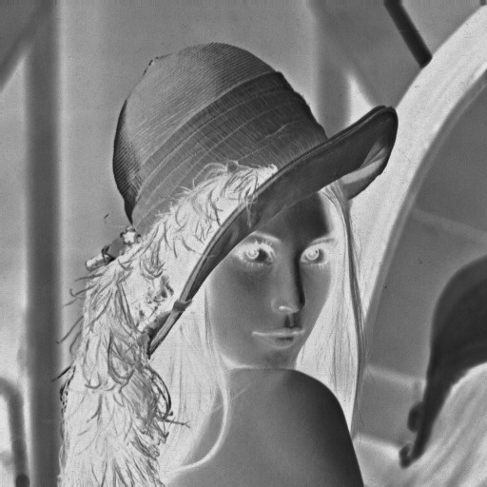
ネガポジ反転
配列操作
グレースケール画像(CV_8UC1)について、 各ピクセル値(符号なし8ビット)毎に NOT演算
dst_img = ~src_img;

Slide 17

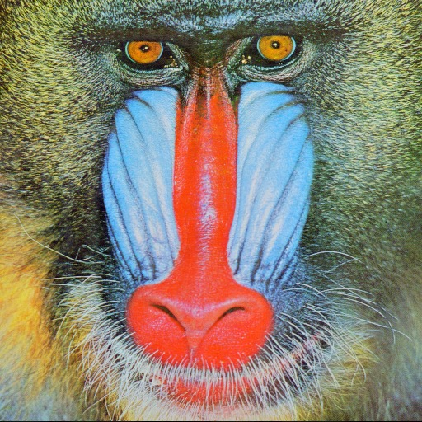
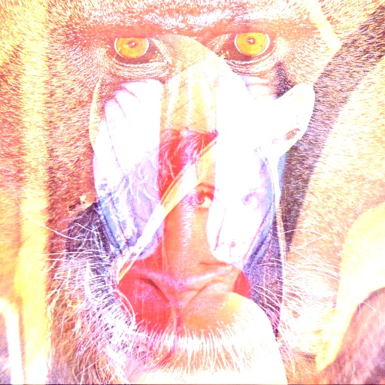
画像の合成 add
配列操作
配列(Mat)の足し算
add(src_img, src2_img, dst_img);
下記の式と全く同じ
dst_img = src_img + src2_img;
※整数は飽和演算 (例えば符号なし8ビット整数であれば、255を超える場合は255)

Slide 18
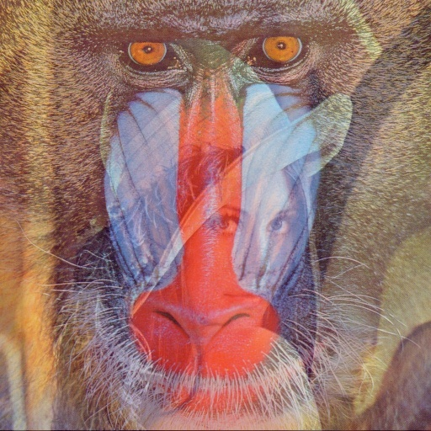
画像の合成 addWeight
配列操作
src_imgを40%、src2_imgを60% の重みづけをして合成
第5引数(ガンマ値)は全要素に加算
addWeighted(src_img, 0.4, src2_img, 0.6, 0.0, dst_img);
下記の式と全く同じ
dst_img = src_img * 0.4 + src2_img * 0.6 + 0.0;

Slide 19


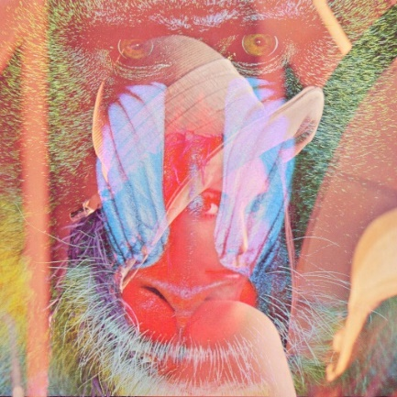
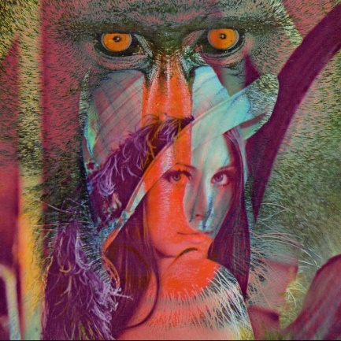
画像の合成 max,min
配列操作
各ピクセル毎に、大きいほうの値を採用
max(src_img, src2_img, dst_img);
各ピクセル毎に、小さいほうの値を採用
min(src_img, src2_img, dst_img);

Slide 20

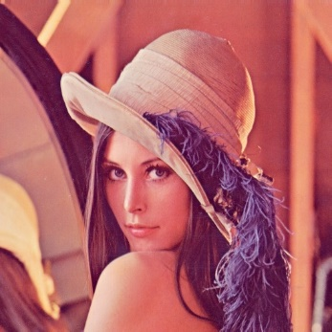
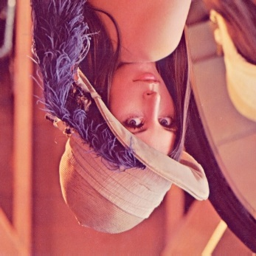
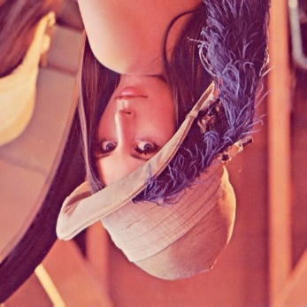
上下/左右反転
配列操作
flip()関数で配列要素の並びを変える
第3引数で反転する軸を指定
0の場合、上下反転
正の場合、左右反転
負の場合、180度回転
flip(src_img, dst_img, 0);
flip(src_img, dst2_img, 1);
flip(src_img, dst3_img, -1);

Slide 21


全面塗り潰し、線分
描画
カラー画像(640x480)の全要素に同じ値を 代入すると、画像の全面を塗り潰す
Mat img(Size(640,480), CV_8UC3);
img = Scalar(200,200,200);
始点(0,0)、終点(640,480)、太さ5の線分を描画
line(img, Point(0,0), Point(640,480),
Scalar(255,0,0), 5);

Slide 22
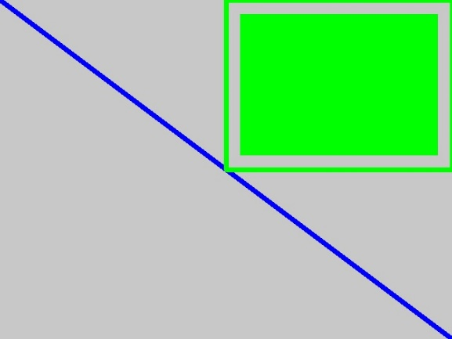
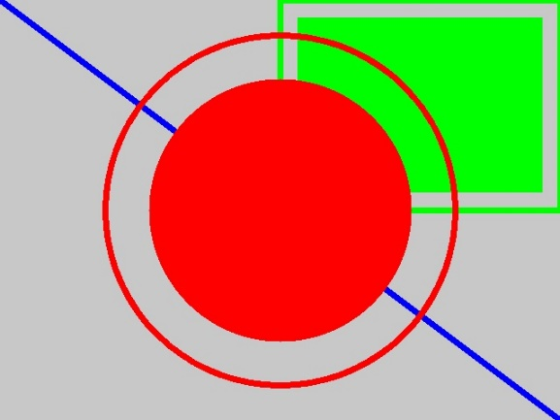
矩形、円
描画
左上(320,0)、右下(640,240)、太さ5の矩形を描画
rectangle(img,
Point(320,0), Point(640,240),
Scalar(0,255,0), 5);
左上(340,20)、サイズ(280,200)の矩形を塗り潰す
rectangle(img,
Rect(Point(340,20),Size(280,200)),
Scalar(0,255,0), -1);
中心(320,240)、半径(200) 、太さ5の円を描画
circle(img, Point(320,240), 200,
Scalar(0,0,255), 5);
中心(320,240)、半径(150)の円を塗り潰す
circle(img, Point(320,240), 150,
Scalar(0,0,255), -1);

Slide 23
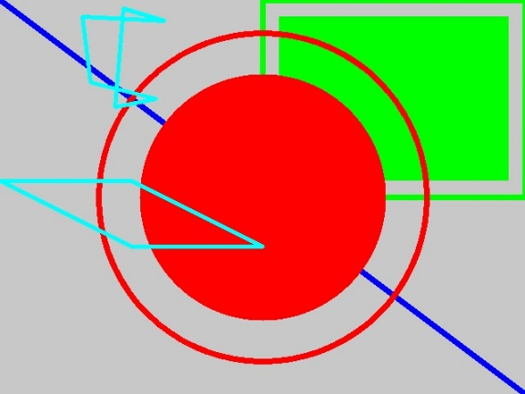
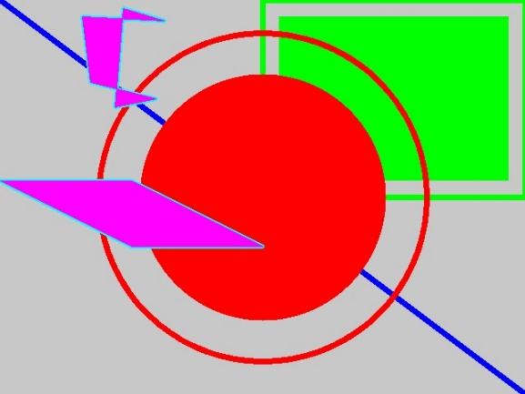
多角形
描画
多角形を示すデータ
Point pts0[4] = { Point(0,220), Point(160,220),
Point(320,300), Point(160,300), };
Point pts1[6] = { Point(100,20), Point(200,25),
Point(150,10), Point(140,130),
Point(190,120), Point(110,100), };
const int npt[2] = { 4, 6 };
const Point *ppt[2] = { pts0, pts1 };
2つの多角形を、太さ3で描画
polylines(img, ppt, npt, 2, true,
Scalar(255,255,0), 3);
2つ多角形の領域を塗り潰す
fillPoly(img, ppt, npt, 2,
Scalar(255,0,255));

Slide 24
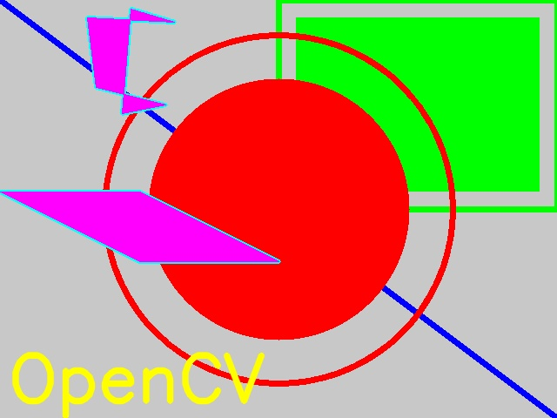
文字列
描画
左下(10,460)、サイズ2.5倍、太さ5の文字列”OpenCV”を描画
ASCII文字列（いわゆる半角の英数字と記号）のみ対応 (日本語不可)
putText(img, "OpenCV", Point(10,460),CV_FONT_HERSHEY_SIMPLEX, 2.5,
Scalar(0,255,255), 5, CV_AA);

Slide 25
画像処理 (imgprocモジュール)
画像変換
カラーモデル変換、2値化
幾何学変換
サイズ変更、アフィン変換、透視変換
フィルタリング
膨張、収縮、Opening処理、Closing処理、平滑化
構造や形状の解析
輪郭の検出、外接図形
特徴検出
エッジ、直線、円の検出
物体検出
テンプレートマッチング

Slide 26

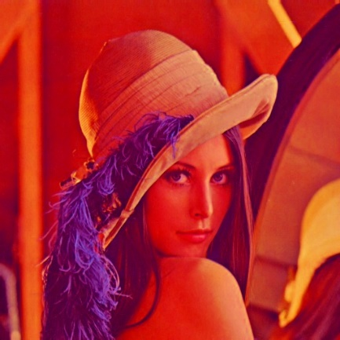
カラーモデル変換
画像変換
BGR と下記カラーモデル間で変換可能
GRAY グレースケール(白黒)
HSV 色相(Hue)、彩度(Saturation)、明度(Value)
YCrCb 輝度(Y)、色差(CrとCb)
cvtColor()の第3引数で、CV_{変換前}2{変換後} を指定
BGR からGRAYに変換
cvtColor(src_img, dst_img,
CV_BGR2GRAY);
BGR からHSV に変換し、彩度を変更し、BGRへ戻す
cvtColor(src_img, work_img, CV_BGR2HSV);
work_img += Scalar(0,100,0);/* 彩度を変更*/
cvtColor(work_img, dst_img, CV_HSV2BGR);

Slide 27
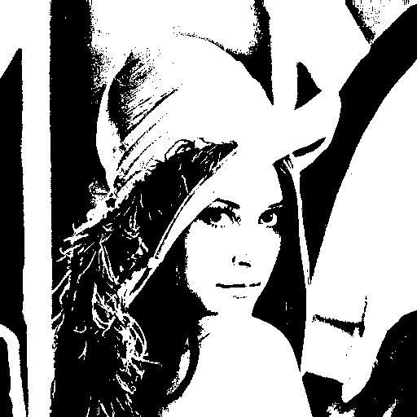
2値化
画像変換
グレースケール画像に変換後、threshold()関数で 2値画像に変換 (ここでは、最適な閾値を大津アルゴリズムで決定)
cvtColor(src_img, dst_img, CV_BGR2GRAY);
threshold(dst_img, dst2_img, -1, 255, THRESH_BINARY|THRESH_OTSU);

Slide 28


サイズ変更
幾何学変換
指定サイズに変更
resize(src_img, dst_img, Size(640,480));
倍率を指定してサイズを変更
resize(src_img, dst_img, Size(), 0.8, 1.2);

Slide 29
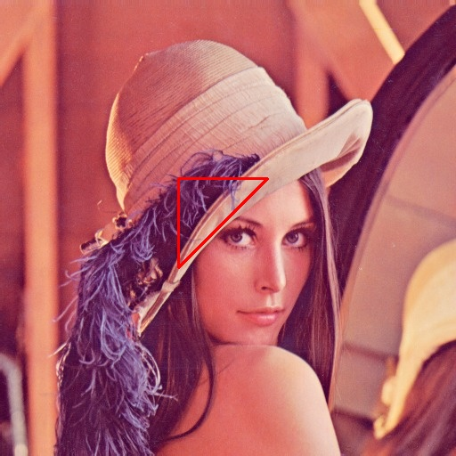
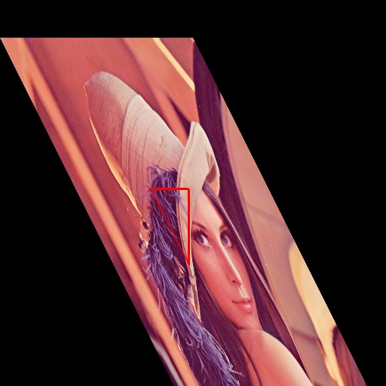
アフィン変換 (1/2)
幾何学変換
3組の対応点から変換行列を求め、アフィン変換
const Point2f src_pt[] = { Point2f(200,200), Point2f(300,200), Point2f(200,300) };
const Point2f dst_pt[] = { Point2f(200,250), Point2f(250,250), Point2f(250,350) };
const Mat affine_matrix = getAffineTransform(src_pt, dst_pt);
warpAffine(src_img, dst_img, affine_matrix, src_img.size());

Slide 30
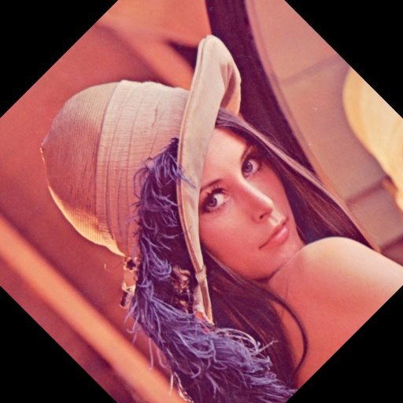
アフィン変換 (2/2)
幾何学変換
中心座標、回転角度、倍率から変換行列を求め、アフィン変換 (回転角度は反時計回り)
Point2f center(src_img.cols*0.5, src_img.rows*0.5);
float angle = 45.0, scale = 1.0;
const Mat affine_matrix2 = getRotationMatrix2D(center, angle, scale);
warpAffine(src_img, dst_img, affine_matrix2, src_img.size());

Slide 31
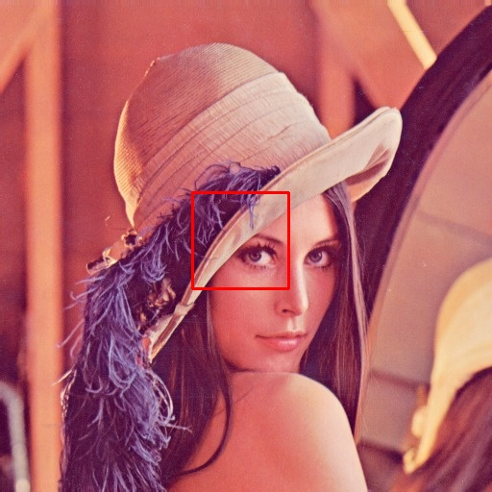
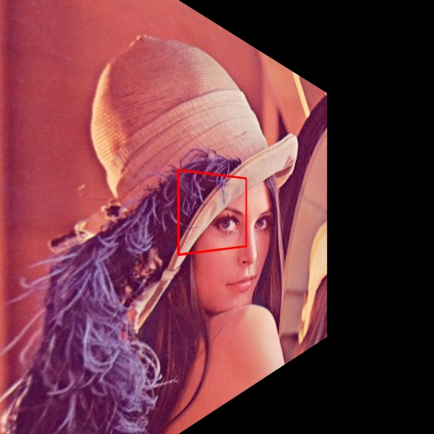
透視変換
幾何学変換
4組の対応点から変換行列を求め、透視変換
const Point2f pts1[] = {
Point2f(200,200), Point2f(300,200), Point2f(300,300), Point2f(200,300) };
const Point2f pts2[] = {
Point2f(210,200), Point2f(290,210), Point2f(290,290), Point2f(210,300) };
Mat perspective_matrix = getPerspectiveTransform(pts1, pts2);
warpPerspective(src_img, dst_img, perspective_matrix, src_img.size());

Slide 32
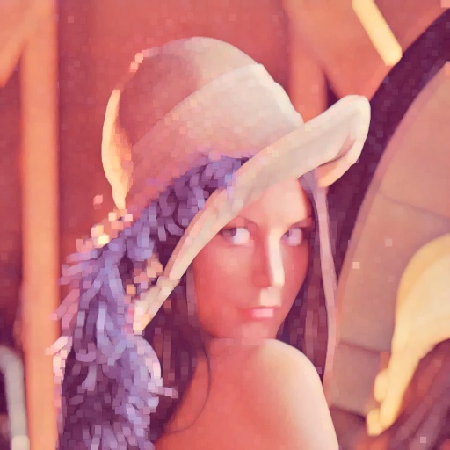
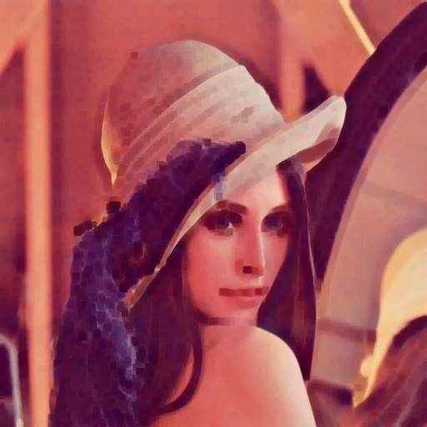
膨張、収縮
フィルタリング
膨張（Dilation) 隣接ピクセルの最大値
dilate(src_img, dst_img, Mat(), Point(-1,-1), 3);
収縮(Erosion) 隣接ピクセルの最小値
erode(src_img, dst2_img, Mat(), Point(-1,-1), 3);
Mat(): 3x3 Point(-1,-1): 中央 3回実施

Slide 33
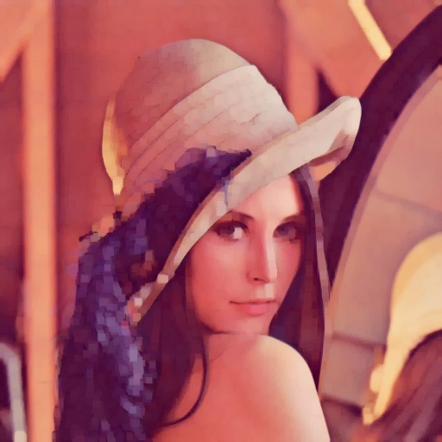

Opening、Closing
フィルタリング
Opening処理 収縮をN回の後、膨張をN回
morphologyEx(src_img, dst_img, MORPH_OPEN,
Mat(), Point(-1,-1), 3);
Closing処理 膨張をN回の後、収縮をN回
morphologyEx(src_img, dst_img, MORPH_CLOSE,
Mat(), Point(-1,-1), 3);
Mat(): 3x3 Point(-1,-1): 中央 3回実施

Slide 34

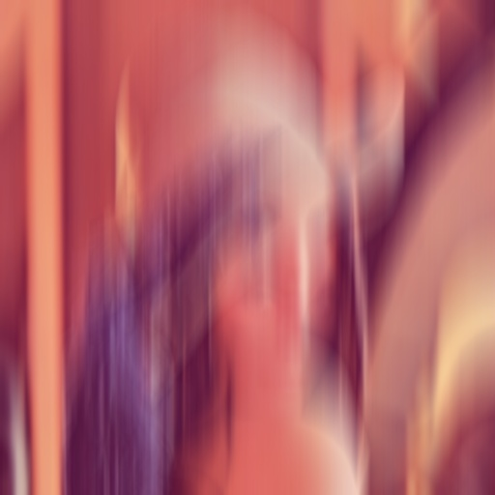
平滑化 blur
フィルタリング
正規化されたボックスフィルタによる平滑化 (指定サイズ矩形内ピクセル値の平均値)
blur(src_img, dst_img, Size(5,5));
blur(src_img, dst2_img, Size(2,100));

Slide 35


平滑化 GaussianBlur
フィルタリング
ガウシアンフィルタによる平滑化 (指定したサイズ(奇数)矩形内ピクセル値を 指定した標準偏差(σx,σy)のガウス分布 に従った係数で加重平均した値)
GaussianBlur(src_img, dst_img, Size(11,11), 10, 10);
GaussianBlur(src_img, dst2_img, Size(51,3), 80, 3);

Slide 36


平滑化 medianBlur
フィルタリング
メディアンフィルタによる平滑化 (指定サイズ(奇数)の正方形内 ピクセル値の中央値)
medianBlur(src_img, dst_img, 11);
medianBlur(src_img, dst2_img, 51);

Slide 37
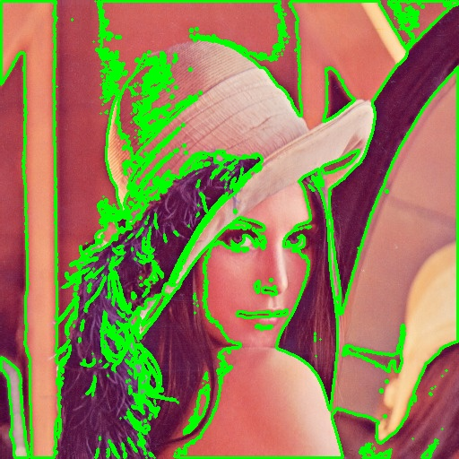
輪郭の検出
構造や形状の解析
2値化した後、findContours()によって輪郭を検出
cvtColor(src_img, dst_img, CV_BGR2GRAY);
threshold(dst_img, dst_img,-1, 255, THRESH_BINARY|THRESH_OTSU);
std::vector<std::vector<Point> > contours;
findContours(dst_img, contours, CV_RETR_LIST, CV_CHAIN_APPROX_SIMPLE);
検出された複数の輪郭contoursをdrawContours()によって描画
dst2_img = src_img.clone();
drawContours(dst2_img, contours, -1, Scalar(0,255,0), 2);

Slide 38
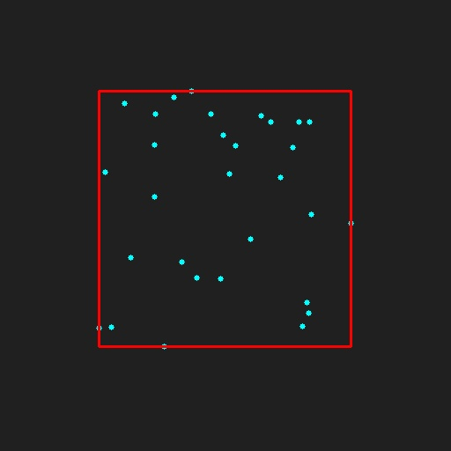
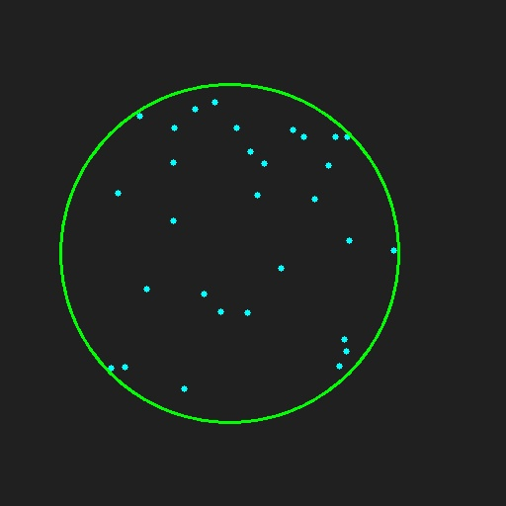
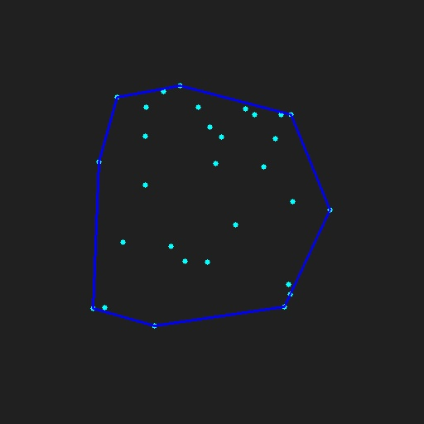
外接図形
構造や形状の解析
外接矩形 Rect rect = boundingRect(pts);
外接円
Point2f center;
float radius;
minEnclosingCircle(pts, center, radius);
凸包
std::vector<Point> hull;
convexHull(pts, hull);
ptsはstd::vector<Point>型の点座標集合 描画コード省略

Slide 39
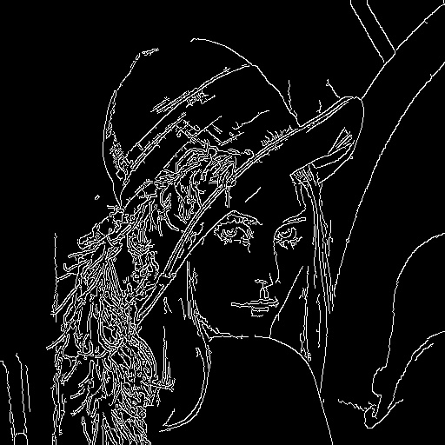
エッジ
特徴検出
グレースケール画像化し、Canny()関数で閾値(50と200)を指定して、エッジ検出
cvtColor(src_img, dst_img, CV_BGR2GRAY);
Canny(dst_img, dst2_img, 50, 200);

Slide 40
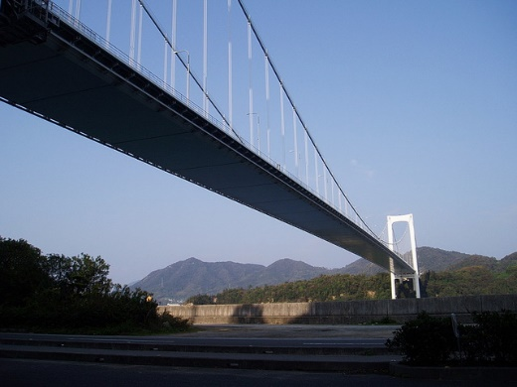
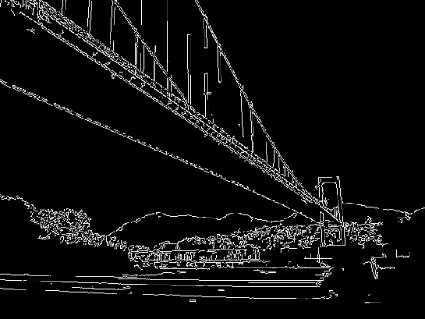
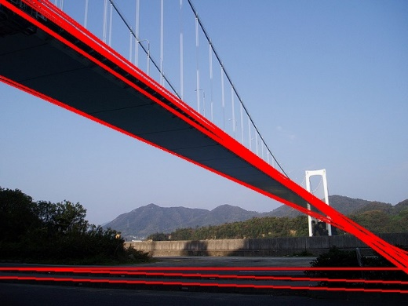
直線
特徴検出
エッジ検出し、HoughLines()関数で古典的Hough変換し直線を検出
(ここでは、長さの分解能1、角度の分解能π/180、直線と判断する閾値200)
std::vector<Vec2f> lines;
HoughLines(dst_img, lines, 1, CV_PI/180, 200);
Hough空間の直線はρとθで表現(直線は無限長)
ρは直線と座標原点との最短距離(垂線の長さ)
θはy軸に対する直線の角度(ラジアン; 垂直方向0、時計回り)
検出結果linesはVec2f型(ρ,θ)のベクトル
※検出結果の描画はテキスト参照
(0,0)
x
θ
ρ
θ
y

Slide 41
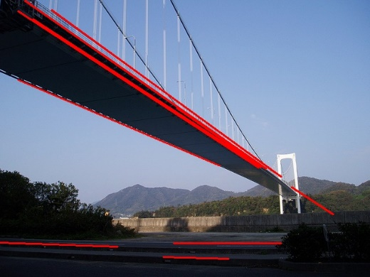
線分
特徴検出
エッジ検出し、HoughLinesP()関数で確率的Hough変換し線分を検出
(ここでは、長さの分解能1、角度の分解能π/180、線分と判断する閾値200、
最小線分長50、同一線分とみなす2点間の最大距離10)
std::vector<Vec4i> linesP;
HoughLinesP(dst_img, linesP, 1, CV_PI/180, 200, 50, 10);
検出結果linesPは、Vec4i型(x1,y1,x2,y2)のベクトル
(x1,y1)と(x2,y2)が線分の端点
※検出結果の描画はテキスト参照

Slide 42
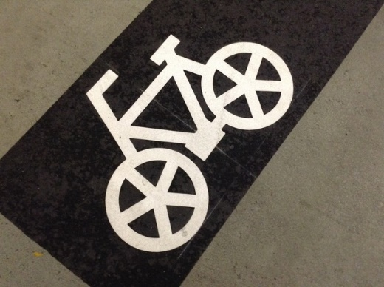
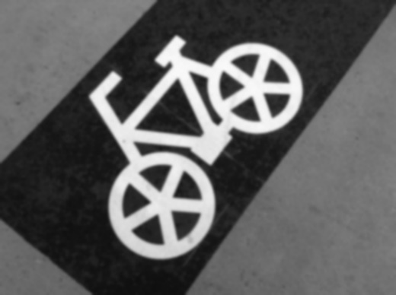
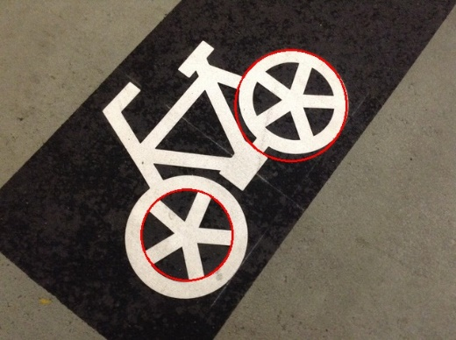
円
特徴検出
グレースケール画像に変換し、誤検出を減らすために平滑化
cvtColor(src_img, dst_img, CV_BGR2GRAY);
GaussianBlur(dst_img, dst_img, Size(11,11), 2, 2);
HoughCircles()関数によってHough変換し、円を検出
(CV_HOUGH_GRADIENT固定、画像分解能に対する投票分解能の比率の逆数1、
円の中心同士の最小距離100)
std::vector<Vec3f> circles;
HoughCircles(dst_img, circles, CV_HOUGH_GRADIENT, 1, 100);
検出結果circlesは、Vec3f型(x,y,r)のベクトル
(x,y)が中心座標、rが半径
※検出結果の描画はテキスト参照

Slide 43
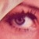
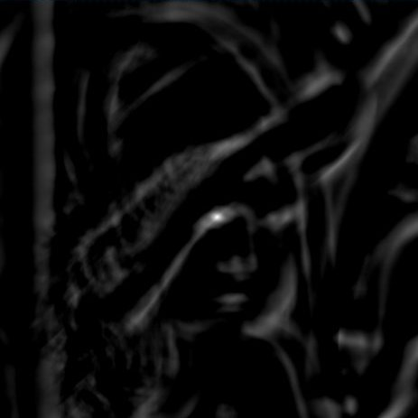

テンプレートマッチング
物体検出
テンプレートマッチングによって、似た画像位置を検出
(CV_TM_CCOEFF_NORMED: 各座標における類似度を正規化)
matchTemplate(src_img, tmpl_img, dst_img, CV_TM_CCOEFF_NORMED);
検出結果dst_imgには、各座標における類似度が格納される
最大値maxと、最大値がある座標ptを求める
Point pt; double max;
minMaxLoc(dst_img, NULL, &max, NULL, &pt);
左上座標pt、大きさtmpl_img.size() の矩形が最も類似した領域
※検出結果の描画はテキスト参照

Slide 44
ユーザインタフェース (highguiモジュール)
ウインドウ作成と画像の表示
キー入力
トラックバー

Slide 45
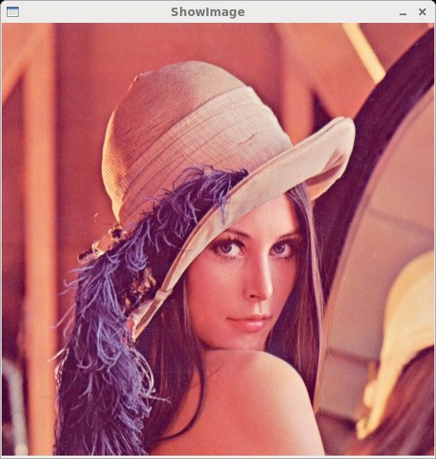
ウインドウ作成と画像の表示
ウインドウ作成
ウィンドウの識別子 (タイトルバーにも表示)
CV_WINDOW_AUTOSIZE、画像サイズに自動追従 (省略可、省略時は CV_WINDOW_AUTOSIZE)
namedWindow("ShowImage",
CV_WINDOW_AUTOSIZE);
指定ウィンドウに、画像を表示
imshow("ShowImage", img);

Slide 46
キー入力
waitKey()関数で、キー入力を待つ
引数がないか0 以下の場合、無限に待つ
引数が0 より大きい場合、その値だけミリ秒単位で待つ
押されたキーコードを返す
指定時間を過ぎてもキー入力がなければ、-1 を返す
表示画像を確認して進む例
imshow("ShowImage", img);
std::cout << "Hit Any Key!" << std::endl;
waitKey();
動画(約15フレーム/秒)として見せる例
for (;;) {
/* ここで、img に対して、なにか処理する*/
imshow("ShowImage", img);
if (waitKey(66) == 'q') break;
}

Slide 47
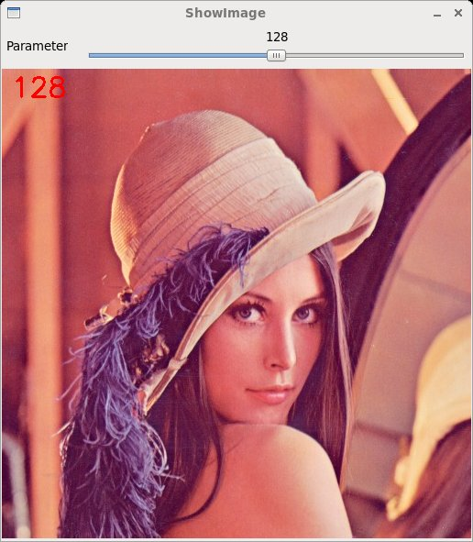
トラックバー
トラックバーは、ウィンドウの上部に配置される
トラックバーの識別子 (トラックバーの左にも表示)
ウインドウの識別子
スライダの位置に応じた値を 保持する変数 (随時更新される)
最大値 (最小値は0固定)
int value = 128;
createTrackbar("Parameter",
"ShowImage", &value, 255);
トラックバーの値を読み出す
int now_value = getTrackbarPos(
"Parameter", "ShowImage");

Slide 48
メディア入出力 (highguiモジュール)
静止画ファイル
カメラ画像キャプチャ
動画ファイル

Slide 49
静止画ファイル
静止画ファイル読み込み
ファイル名 (拡張子ではなく、ファイル内容で画像フォーマット判断)
画像タイプ (0:グレースケール、正:カラー、負:画像フォーマットまま)
src_img = imread("sample.png", 0);
src2_img = imread("sample.jpg", 1);
静止画ファイル書き込み
ファイル名 (拡張子で、画像フォーマット判断)
画像データ （色数は、画像データに従う）
imwrite("result.jpg", dst_img);

Slide 50
カメラ画像 キャプチャ
VideoCaptureクラスでカメラ画像キャプチャ
0番目のカメラデバイスをオープン （エラー確認）
VideoCapture cap(0);
if (!cap.isOpened()) {
return -1;
}
約15フレーム/秒でキャプチャし表示し続ける(qで終了)
for (;;) {
Mat img;
cap >> img;
imshow("Output", img);
if (waitKey(66) == 'q') break;
}

Slide 51
動画ファイル (1/2)
VideoCaptureクラスで動画ファイル読み込み
指定ファイル名の動画ファイルをオープン （エラー確認）
VideoCapture cap("sample.avi");
if (!cap.isOpened()) {
return -1;
}
フレームレートを取得
double fps = cap.get(CV_CAP_PROP_FPS);
ほぼそのフレームレートでファイル終りまで表示し続ける(qで終了)
for (;;) {
Mat img;
cap >> img;
if (img.empty()) break;
imshow("Output", img);
if (waitKey(1000/fps) == 'q') break;
}

Slide 52
動画ファイル (2/2)
VideoWriterクラスで動画ファイル書き込み
指定ファイル名の動画ファイルをオープン （エラー確認） ここでは、MPEG-4.2、15フレーム/秒、サイズ (320,240)を指定
VideoWriter rec("result.avi",
CV_FOURCC('M','P','4','2'), 15, Size(320,240));
if (!rec.isOpened()) {
return -1;
}
1フレームずつ、動画ファイルに書き込む (qで終了)
for (;;) {
Mat img;
/* img画像を作成 */
rec << img;
if (waitKey(1) == 'q') break;
}

Slide 53
オブジェクト検出 (objdetectモジュール)
カスケード型分類器
Latent SVM

Slide 54

カスケード型分類器
分類器を読み込む (ここでは、顔検出用)
std::string cascadeName = "/usr/local/share/OpenCV/haarcascades/haarcascade_frontalface_alt.xml";
CascadeClassifier cascade;
if (!cascade.load(cascadeName)) return -1;
検出元の画像をグレースケール画像に変換
cvtColor(src_img, dst_img, CV_BGR2GRAY);
オブジェクト検出 (複数検出可能；結果はRect型のベクトル)
std::vector<Rect> objs;
cascade.detectMultiScale(dst_img, objs);
※objsの描画はテキスト参照

Slide 55
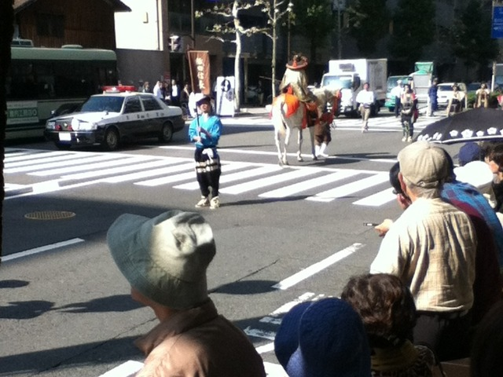
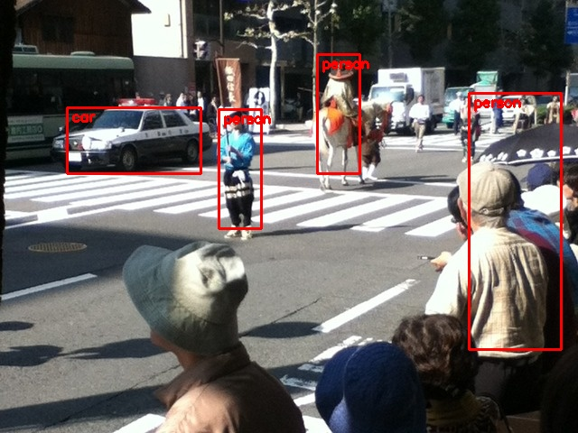
Latent SVM
複数のモデルを読み込む (ここでは、人と車)
std::vector<std::string> models;
models.push_back("model/person.xml");
models.push_back("model/car.xml");
LatentSvmDetector detector;
if (!detector.load(models)) return -1;
オブジェクト検出 (複数検出可能)
std::vector<LatentSvmDetector::ObjectDetection>
detections;
detector.detect(src_img, detections);
結果(detections)は LatentSvmDetector::ObjectDetection 構造体 のベクトル
score: 検出の信頼度
rect: 検出されたオブジェクトを囲む矩形
classID: どのモデルとして検出されたか
※detectionsの描画はテキスト参照

Slide 56
機械学習 (mlモジュール)
準備
学習
※学習のためのコマンドが用意されている。
ここでは手順を示す

Slide 57
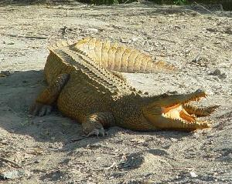
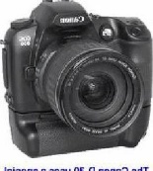
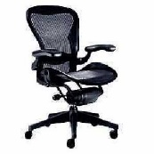
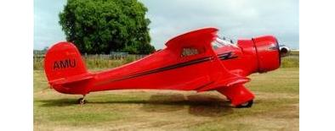
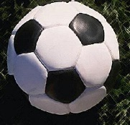



準備
ポジティブ画像とネガティブ画像を用いて学習
ネガティブ画像を用意
検出対象を含まない画像を用意 (ここでは、下記ページの画像を使用） http://www.vision.caltech.edu/Image_Datasets/Caltech101/Caltech101.html
ネガティブ画像のファイルパスを列挙したテキストファイルを用意 (bg.txt) $ ls -1 101_ObjectCategories/*/image_00{[0-2]?,30}.jpg > bg.txt
検出対象の画像からポジティブ画像を作成
検出対象の画像を用意 (ここでは、OpenCVロゴの文字を除いた部分を使用) $ wget http://opencv.org/wp-content/themes/opencv/images/logo.png $ convert -chop 10000x10000+82+76 logo.png OpenCV-logo.png
検出対象の画像を機械的に変形し、ポジティブ画像を複数生成 (4000枚) $ opencv_createsamples -vec OpenCV-logo.vec \ -img OpenCV-logo.png –bg bg.txt -num 4000

Slide 58

学習
学習
opencv_traincascadeを使用して学習 $ mkdir OpenCV-logo $ opencv_traincascade -data OpenCV-logo -vec OpenCV-logo.vec \ -numPos 3000 -numNeg 3060 -bg bg.txt -featureType HAAR -mode ALL
（vecファイル内の画像枚数の8割程度しか使用できないため –numPos 3000 を指定）
-data で指定したディレクトリ内の cascade.xml が分類器となる
学習結果を用いてオブジェクト検出
cascade.xml を用いて検出

Slide 59
参考文献
WEBページ
OpenCVサイト
http://opencv.org/
http://docs.opencv.org/ (APIリファレンスやユーザガイド等)
OpenCV日本語サイト
http://opencv.jp/
書籍
OpenCV 2 プログラミンングブック製作チーム 著, OpenCV 2 プログラミンングブック / OpenCV 2.2/2.3対応, マイナビ, 2011
永田雅人 著, 実践 OpenCV 2.4 映像処理&解析, カットシステム, 2013
Adrian Kaehler, Gary Bradski 著, Learning OpenCV / Computer Vision in C++ with the OpenCV Library, O'Reilly Media, 2013

Slide 60
以上

